Slide 1
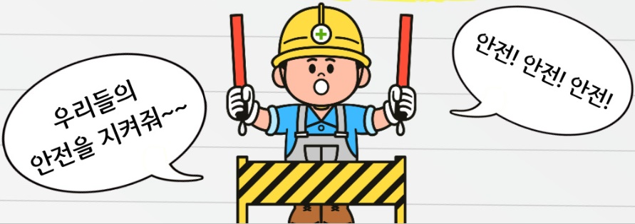


중대재해처벌법
무엇부터 준비해야 될까?
㈜한솔산업

Slide 2
중대재해처벌법
1. 중대재해란?
▶ 산업안전보건법상 산업재해 중
1. 사망자가 1명 이상 발생(사고,질병 모두포함)
2. 6개월 이상 치료가 필요한 부상자가 2명 이상 발생
3. 동일한 유해요인으로 발생하는 직업적 질병자가 1년에 3명 이상 발생
▶ 처벌
산업현장에서 사업주가 안전과 보건의 의무를 다하지 않아
인명 사고가 발생했을 경우
1년 이상의 징역 또는 10억원 이하의 벌금으로 처벌하며
법인 또는 기관은 최대50억원(사망) 이하의 벌금을 부과.
부상,질병 발생 시는
7년 이하의 징역 또는 1억원 이하의 벌금을 부과.
㈜한솔산업

Slide 3
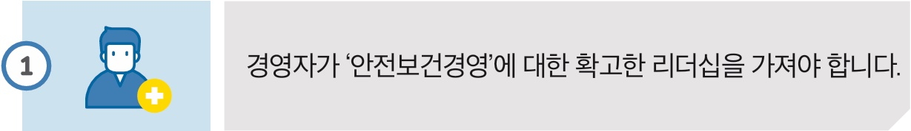
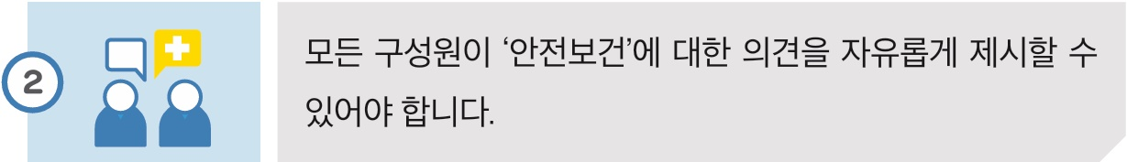
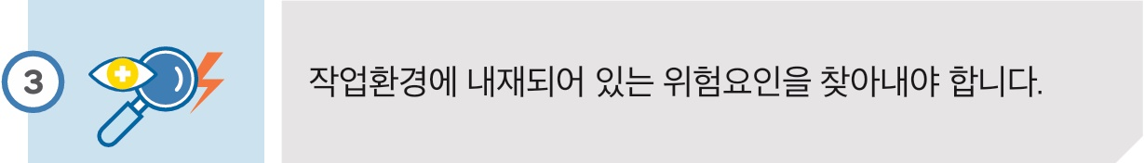
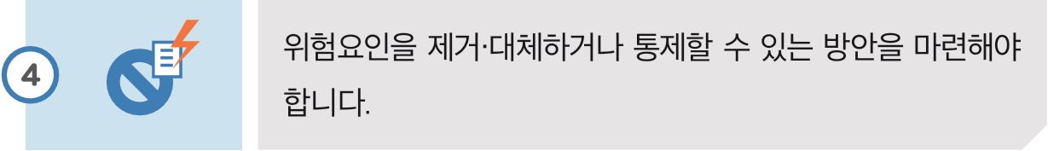
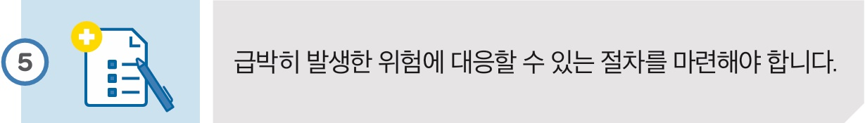
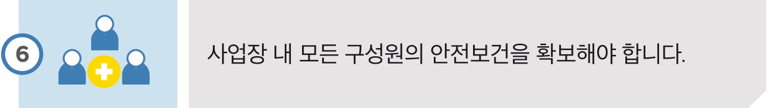
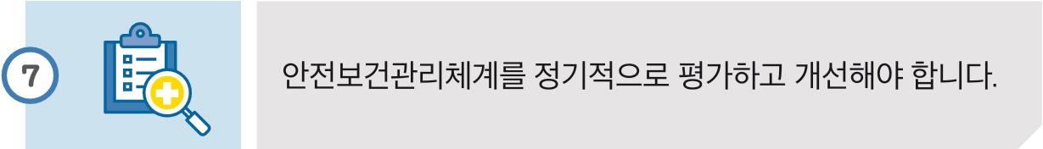
중대재해처벌법
2. 7가지 핵심요소
㈜한솔산업

Slide 4
중대재해처벌법
3. 안전보건관리체계 핵심요소 및 실행방안
구분 | 핵심요소 | 실 행 방 안
1 | 경영자 리더쉽 | ► 명확하고 구체적인 안전보건 경영방침·목표 설정
 |  | ► 모든 종사자에게 효과적으로 전달되도록 공표·게시
2 | 안전보건 인력·예산 배정 | ► 안전·보건 조직·담당자를 지정하고, 권한과 책임을 부여
 |  | ► 안전·보건 예산 편성, 용도에 맞게 집행
3 | 유해‧위험요인 파악‧개선 | ► 유해·위험요인을 파악·개선하는 위험성평가 실시
 |  | ► 작업 전 안전점검회의(TBM) 및 근로자 교육 등을 통해 유해·위험요인 파악·개선에 근로자 참여·공유
 |  | ► 근로자 참여 및 의견 청취 절차 마련 (안전보건 제안제도, 아차 사고 신고, 안전 소통채널 운영 등)
 |  | ► 도급·용역·위탁 시 산재예방 역량을 갖춘 수급인 선정
4 | 안전보건관리체계 점검‧평가 | ► 사고 등 비상상황 대비 매뉴얼 마련 및 훈련·점검
 |  | ► 산재사고, 아차사고 조사 및 재발방지대책 마련
 |  | ► 관계 법령에 따른 의무 이행 여부 및 안전보건관리체계 등 반기 1회 이상 정기적 점검·평가
㈜한솔산업

Slide 5
중대재해처벌법
4. 2024.1.27 부터 시행하는 이유
▶ 중대재해처벌법은 2021.1.26.에 제정
2022.01.27.에 50인(억) 이상 기업을 대상으로 우선 시행하고
50인(억) 미만 기업에 대해서는 부칙 규정을 통해 2년간 유예(23.1.26)
▶ 정부에서는 50인 미만 기업의 확대 적용에 대비하여
50인 미만 기업 83.7만개 중 절반 수준인 45만중소기업에
안전보건관리체계 컨설팅·교육·기술 지도 지원함.
▶ 다만, 지난 해(2023.09.07.) 50인(억) 미만 기업에 대한 2년 추가 유예
내용으로 하는 중대재해처벌법 개정안이 발의･ 논의 되었으나,
국회에서 처리되지 못함에 따라,
당초 법의 내용대로 2024.1.27.부터 50인(억)미만 기업에 대해서도 확대 적용
㈜한솔산업

Slide 6
중대재해처벌법
5. 중대산업재해가 발생되면 무조건 사업주가 처벌받게 되나?
▶ 무조건 사업주가 처벌받는 것은 아닙니다.
▶ 사업주와 경영책임자가 중대산업재해를 예방하기 위해
안전보건관리체계 구축 등 안전 및 보건을 확보하기 위한 제반 의무를 이행
하였다면 중대산업재해가 발생하더라도 처벌받지 않습니다.
▶ 또한, 사업주 또는 경영책임자의 중대재해처벌법상 의무 위반과
종사자의 사망 사이에 고의 및 예견 가능성, 인과관계 여부 등을
수사를 통해 확인하고, 이것이 명확한 경우에 한해 처벌받게 됩니다.
[例] 고의･예견 가능성 및 인과관계가 없는 경우
- 지하 주차장 바닥 물청소 작업 중 고정된 시설물에 걸려 넘어져 사업주가 재해자 사망의 결과를 예견할 수 없었던 사망 사고
- 숙취 상태로 개인 용무를 위해 지정하지 않은 장소에 들어가 익사
㈜한솔산업

Slide 7
중대재해처벌법
6. 2천만원 짜리 공사도 중대재해처벌법 적용대상인가?
▶ 2024.1.27. 이전에는 부칙 규정에 따라
50억 이하의 건설공사에 대해서는 중대재해처벌법 적용이 유예되었습니다.
▶ 하지만, 2024.1.27.부터는 건설공사 금액 제한이 없어져,
건설업의 경우에도 제조업 등 다른 업종과 동일하게
상시 근로자 수 5인 이상이면 법 적용 대상이 됩니다.
- 이 경우 본사와 시공 중인 모든 현장의 상시 근로자 수를 합산하여 판단.
< 근로기준법 상 상시 근로자 수 산정 방법 >
해당 사업 또는 사업장에서 ▴법 적용사유 발생일 전 ▴1개월 간 사용한 ▴근로자의 연인원을 같은 기간의 ▴가동 일수로 나누어 산정(근로기준법 제11조 및 동법 시행령 제7조의2)
상시근로자수 = 산정기간동안 사용한 근로자 연인원/산정기간 중 가동일수
[例] 근로자 연인원 산정 시 업무가 바쁠 때 가끔 근무하는 아르바이트생이나, 1주일에 15시간 미만 근무하는 근로자의 경우도 해당 근로를 제공한 날에는 1명으로 포함
㈜한솔산업

Slide 8
중대재해처벌법
7. 이런 법이 있다는 것을 처음 알았는데 당장 무엇을 해야 하나요?
▶ 명확하고 구체적인 안전보건 경영방침 및 목표를 수립하여
회사 내의 모든 종사자들이 알 수 있도록 공표·게시.
▶ 우리 사업장에 법에 따라 필요한 안전보건 전문인력의 수를 확인해서
안전보건관리담당자, 관리감독자등 지정, 재해 예방에 필요한 적정 예산을 편성.
▶ 사업장 순회점검, 안전보건 제안제도, 아차사고 신고 등
근로자의 의견 청취 절차 마련.
▶ 비상대응체계 수립·훈련, 재발방지대책을 마련.
▶ 중대재해처벌법상의 유해·위험요인을 확인·개선하는 절차를 마련하고,
이에 따라 확인·개선이 이루어졌는지 정기적으로 점검·조치하는 체계구축.
※ 중대재해처벌법을 준수하기 위해서 사업주 또는 경영책임자가 가장 중요하게 할 일은
안전보건경영에 관심을 갖고 종사자의 의견을 들어 현장의 유해·위험요인을
파악하고 개선하는 것.
www.koshasafety.co.kr → 중대재해처벌법자료(참조)
㈜한솔산업

Slide 9
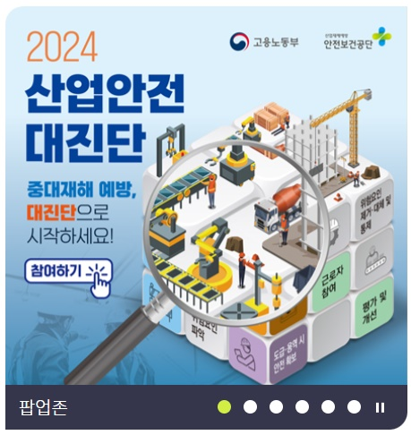
중대재해처벌법
8. 도움을 받을 수 있는 방법이나 정부지원은?
▶50인 미만 기업은 ‘산업안전 대진단’에 참여하여 안전보건관리체계를 진단·개선하고
중대재해처벌법에 대비할 수 있음.
안전보건공단 누리집(www.kosha.or.kr) ➔ ‘산업안전 대진단’ 팝업창(1.29.부터 참여 가능)
▶누구나 참여하여 총 10개의 안전보건관리체계 핵심항목에 대한 사업장의 상황을 진단하고,
- 진단결과에 따라 안전보건관리체계 컨설팅·교육·기술지도 및 시설개선을 포함한
재정지원 등 정부 지원을 신청, 가이드·안내서 등 정보를 활용하여 개선해 나갈 수 있음.
▶ 전국 30개 권역의 ‘산업안전 대진단 상담·지원센터’를 통해 산업안전 대진단 및
정부 지원을 상담 신청하거나 요청하면 현장 출동팀에서 방문 상담·지원
(대표번호 1544-1133)
㈜한솔산업

Slide 10
중대재해처벌법
9. 전담조직 또는 전문 인력을 두어야 하나?
▶50인 미만 기업은 중대재해 처벌법에 따른 전담조직 설치의무는 없음.
▶다만 산업안전보건법에 따른 안전보건 관리담당자를 두면 됨.
▪(안전보건관리담당자)
20~50인 미만 중 제조업, 임업, 하수･환경･폐기업의 5개 업종에 한해 1명 이상 선임
☞ (자격) 안전･보건관리자 자격을 갖추거나, 고용노동부 장관이 지정하는 교육 이수자 선임 가능
☞ (역할) 안전보건교육 실시, 위험성평가, 작업환경 측정･개선,
안전장치 및 보호구 구입 시 적격품 선정 등에 관한 보좌 및 지도･조언
㈜한솔산업

Slide 11
중대재해처벌법
10. 얼마나 주기적으로 해야 하나?
▶ 중대재해처벌법에서는
사업주가 사업장의 유해·위험요인을 파악·개선하는 절차를 마련하고,
반기 1회 이상 점검 후 필요한 조치를 해야 한다고 규정.
▶ 다만, 산업안전보건법 제36조의 위험성평가를 실시
(절차마련, 절차에 따른 실시 및 실시 결과 보고)한 경우에는
유해·위험요인의 파악·개선에 대한 점검을 실시한 것으로 보고 있음.
㈜한솔산업

Slide 12
수고하셨습니다.
㈜한솔산업

